Slide 1




Warm up
1. Frage:
Was machst Du mittwochs morgens normalerweise genau um diese Uhrzeit?
Austausch in Dreiergruppen ca. 5-10 Minuten

Slide 2
Warm up
2. Frage:
Ein Zettel vom Vorstand liegt auf deinem Schreibtisch: „Sofort 3 Monate bezahlter Urlaub“
Alles ist geklärt, deine Familie ist einverstanden, was tust du?
Austausch in Dreiergruppen ca. 5-10 Minuten

Slide 3
Warm up
3. Frage:
Was kannst du, kennst du oder hast du mal gemacht – so gut wie niemand anderes hier im Raum?
Austausch in Dreiergruppen ca. 5-10 Minuten

Slide 4

Workshop Klausurtagung
Stellenbeschreibungen
Wir erarbeiten gemeinsam, welche Aufgaben die Abteilungsleiter*innen haben.
Ziel: Erstellung einer allgemeinen Stellenbeschreibung

Slide 5

Workshop Klausurtagung
Welche Aufgaben habe ich als Leitung?

Slide 6
1. Frage:
Welche Aufgaben habt Ihr als FBL bezogen auf Eure
Mitarbeiter*innen
in Euren Arbeitsbereichen?
Austausch in Kleingruppen ca. 10-15 Minuten mit anschließender Vorstellung im Plenum

Slide 7
2. Frage:
Welche Aufgaben habt Ihr als FBL bezogen auf die
interne und externe Kommunikation in Euren Arbeitsbereichen?
Austausch in Kleingruppen ca. 10-15 Minuten mit anschließender Vorstellung im Plenum

Slide 8
3. Frage:
Welche Aufgaben habt Ihr als FBL bezogen auf
Finanzen
in Euren Arbeitsbereichen?
Austausch in Kleingruppen ca. 10-15 Minuten mit anschließender Vorstellung im Plenum

Slide 9
4. Frage:
Welche Aufgaben habt Ihr als FBL bezogen auf die
Räumlichkeiten
in Euren Arbeitsbereichen?
Austausch in Kleingruppen ca. 10-15 Minuten mit anschließender Vorstellung im Plenum

Slide 10

Einen schönen Abend und bis morgen…
Fällt Euch dazu noch was ein ?

Slide 11




Slide 12

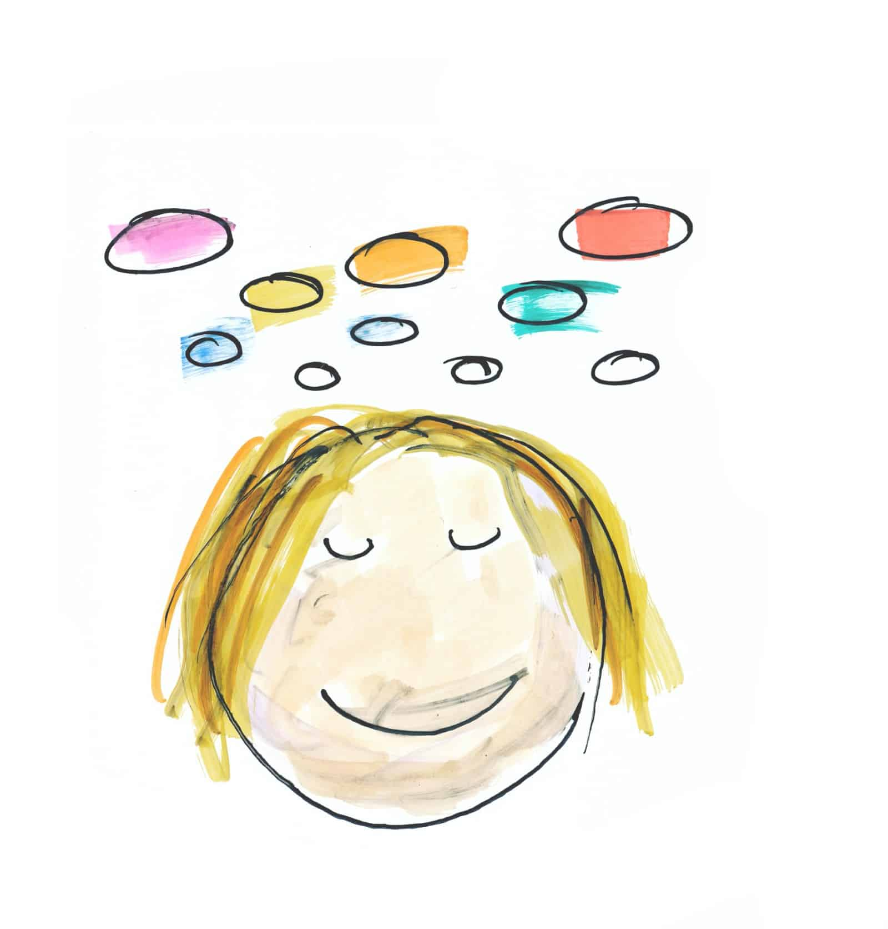
Ist Euch noch etwas eingefallen?

Slide 13
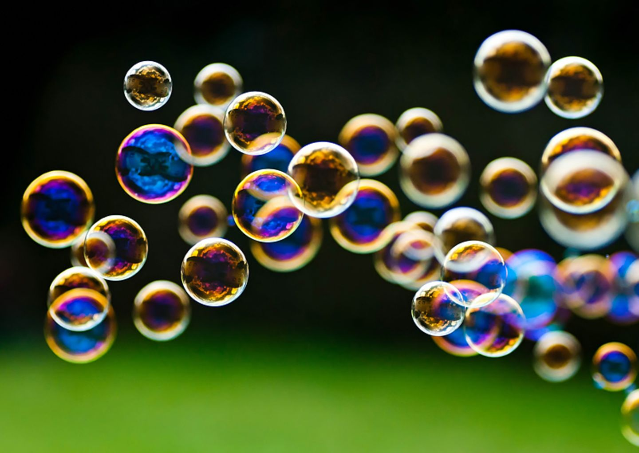
Was wünscht Ihr Euch ?

